Slide 1


Het Blazor Framework
Is het Blazor Framework volwassen genoeg?
Notes:
Welkom iedereen.
Ik ben Steven Kazmierczak en dit onderzoek is medemogelijk gemaakt dankzij Benvitec.
De bedoeling van dit onderzoek is een beter zicht te krijgen wat Blazor te bieden heeft.
15sec

Slide 2
Agenda
Welkom
Bedrijfvoorstelling
Het stageproject (Cutting Optimizer)
  Probleemstelling
  Vereisten
Onderzoek
  Wat is Blazor?
  Uitvoeringsmodellen
  SignalR & WebAssembly
  Blazor Componenten
  Form & Build-in Input Component
  Validatie
Demo (Cutting Optimizer)
Conclusie
Reflectie
Vragen?

Slide 3
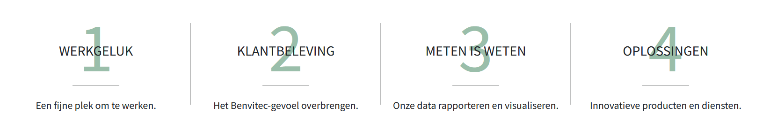
Bedrijfsvoorstelling
Opgericht in 1992 | Actief in zeven domeinen | Drie vestigingen
Notes:
Benvitec is opgericht in 1992 en heeft een mijnverleden.
Het is actief in 7 verschillende domeinen, waarvan kunstofberwerking het specifieke domain is waarin dit onderzoek en stageopdracht plaatsvind.
1 van de 3 vestigingen bevind zich op de koolmijnlaan te Beringen in het prachtig mijngebouw wat natuurlijk een passende locatie is door het ontstaansgeschiedenis.
Benvitec gelooft in de volgende waardes:
45sec

Slide 4
Cutting Optimizer
Het stageproject

Slide 5
Probleemstelling
Omschakeling naar nieuwe software.
Uitfasering huidige optimalisatietool.
Nieuwe optimalisatietool vereist.

Slide 6
Vereisten
Type: Webapplicatie
Voorkeur: C#, HTML en CSS (.NET)
Framework: ASP.NET MVC
Functionaliteiten:
Berekenen van optimalisatieplannen.
Rekening houden met fineer.
Overzicht van gebruikte materialen en te zagen items
Visueel plannen.
Opslaan en laden van plannen.
API
Notes:
Voorkeur: Wegens interne kennis
Framework: veel requesten, hele paginas herladen.

Slide 7
Wat is Blazor
SPA Framework .NET (Microsoft)
Webapplicatie / Multiplatform
Bidirectionele communicatie
Razor-componenten en syntax (C# en HTML)
Afhankelijkheid van JavaScript verminderen
Notes:
Blazor is een Single-Page applicatie-Framwork binnen het .NET ecosystem van Microsoft
Oorspronkelijk is Blazor ontwikkeld geweest voor webapplicatie. Maar is ondertussen uitgebreid tot verschillende varianten. Meer hier over in de volgende slide.
Communicatie verloopt ook bidirectioneel
Maakt gebruikt van C#, HMTL, CSS en Razor-componenten en syntax.
Één van de doelen van Blazor is de afhankelijkheid verminderen van JavaScript.
1min

Slide 8
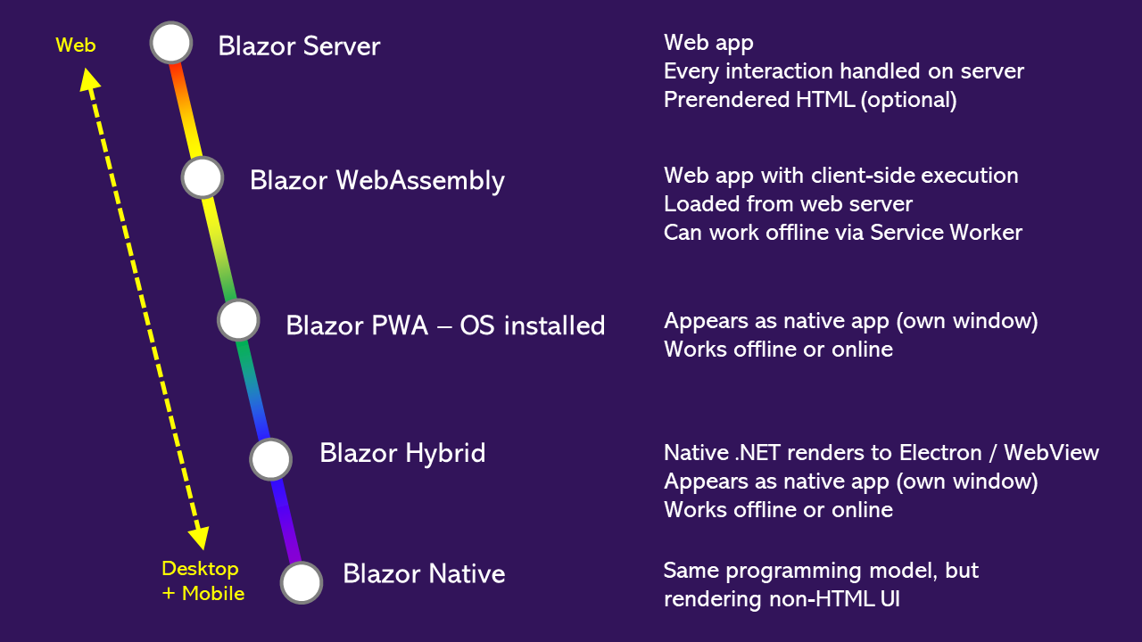
Uitvoeringsmodellen
Bron afbeelding: https://www.sharevalue.nl/blogs/je-gehele-site-in-een-taal-met-blazor-brengt-microsoft-front-end-en-back-end-bij-elkaar
Notes:
Blazor bied verschillende uitvoeringsmodellen waarvan er 3 overlopen worden in dit onderzoek namelijk;
Blazor Server
Voordeel:
Logica van de applicatie word uitgevoerd op de sever.
Gebruikers interface word real-time geupdate met behulp van SignalR (bidirectoneel communicatie)
Netwerk belasting word verminderd door het minimaal uitwisselen van gegevens tussen server en client en andersom. (alleen de segmenten die veranderen, de hele pagina moet niet herladen worden)
Initiele laadtijd van pagina.
Nadeel:
Er moet altijd een connectie zijn tussen de server en client.
Blazor WebAssembly
Voordeel:
Zowel de logica als de UI wordt volledig uitgevoerd aan de client dmv WebAssembly
Kan offline gebruikt worden nadat de applicatie geinstalleerd is.
Geen constante communicatie tussen server en client.
Zodra het opgestart is het meer responsive.
Nadeel:
Moet volledig gedownload worden (size)
Opstarttijd is een stuk trager dan Blazor Server.
Gegevens uitwisseling moet dus gebeuren via andere wegen zoals een API.
Blazor Hybrid
Je kan gebruikt maken van andere frameworks om je Blazor applicatie te laten draaien als native apps. Bv doorgebruik van MAUI
2min 30sec

Slide 9
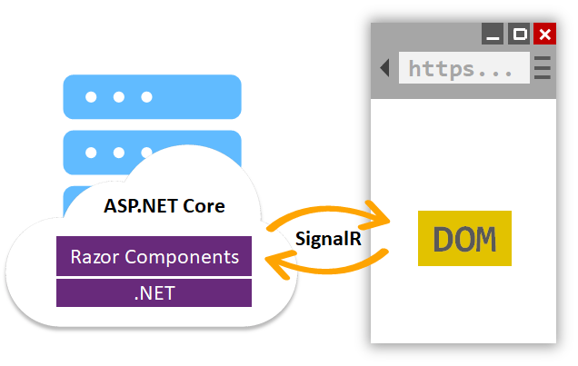
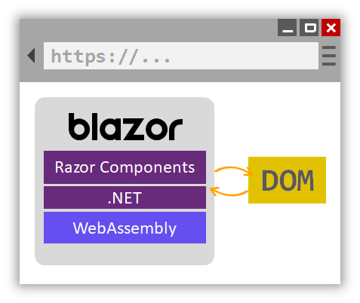
SignalR
&
WebAssembly
Bron afbeeldingen: https://www.sharevalue.nl/blogs/je-gehele-site-in-een-taal-met-blazor-brengt-microsoft-front-end-en-back-end-bij-elkaar
Notes:
10 sec

Slide 10
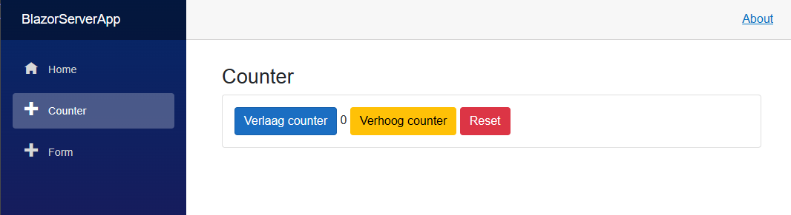
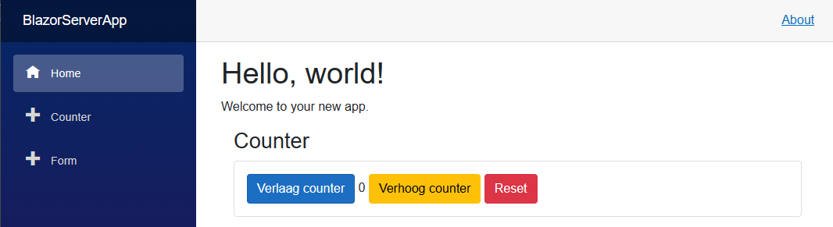
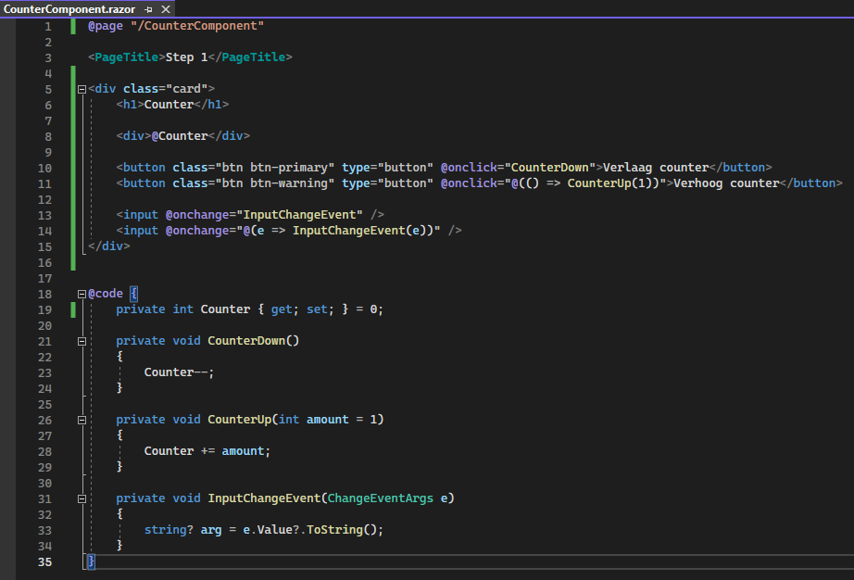
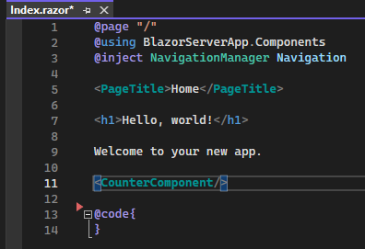
Blazor
Component
Notes:
Het Blazor framework maakt gebruik van Blazor-componenten.
Een component bestaad uit verschillende delen;
Het eerste deel bestaat uit routing, using en injectie
Tweede deel bestaat uit je Razor-syntax (HMTL en C#)
En het laaste deel @code is de logica van je component.
Een Blazor-component kan op 2 manier gebruikt worden:
Page
Herbruikbare component
1min 30sec

Slide 11
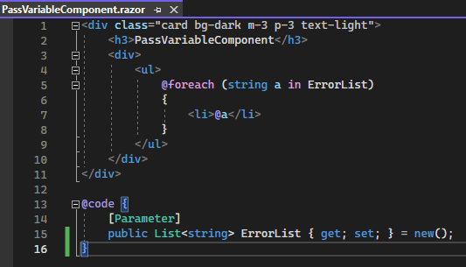
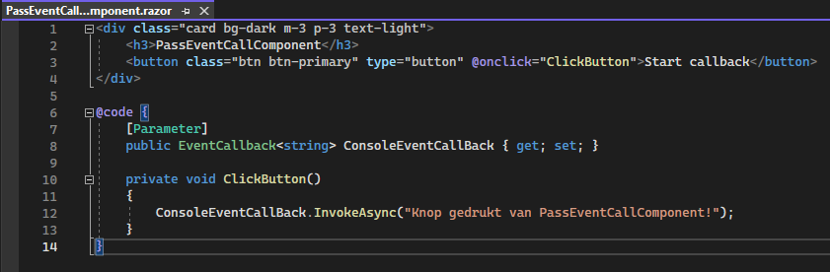
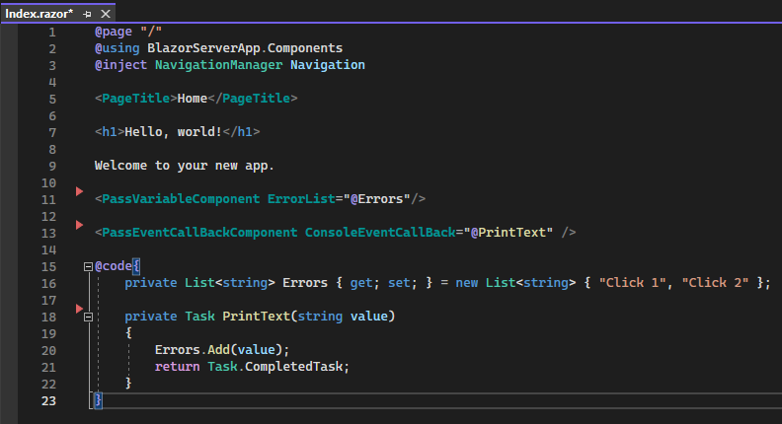
Blazor
Component
Notes:
Hier zie je het gebruik van variable of functies die je kan meegeven aan componenten. Natuurlijk kan je hier nog veel verder mee gaan dan wat hier getoond wordt.
15 sec

Slide 12
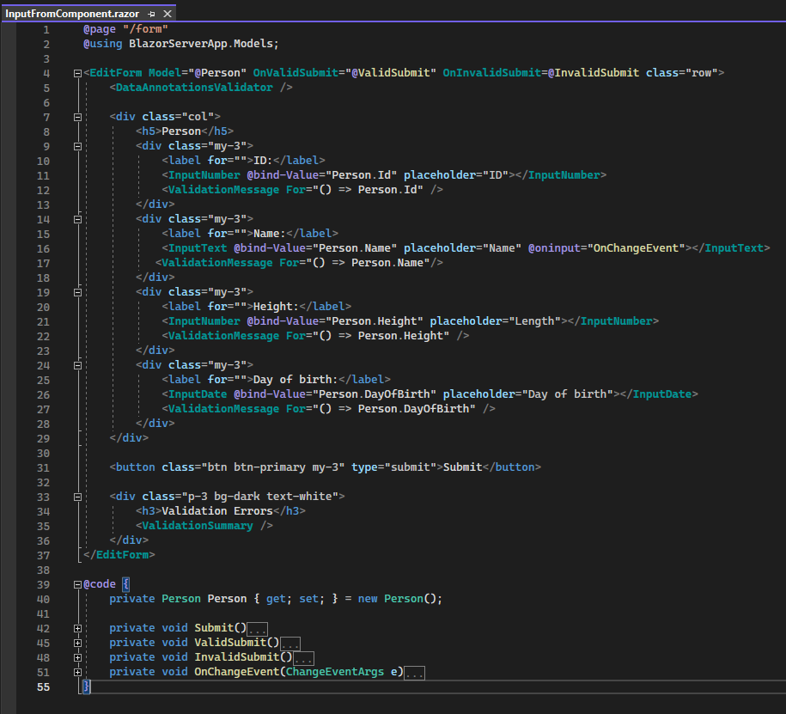
Form
&
Built-in input components
Notes:
EditForm wordt gebruikt om een model aan te koppelen wat kan gebruikt worden om validatie toe te passen.
De onderdelen DataAnnotationsValidator, ValidationMessage en ValidationSummary zijn hier onderdelen van dit wordt in de volgende slide verduidelijkt hoe dit juist werkt.
Alsook de veschillende build-in input components:
InputNumber
InputText
InputDate
Je properties worden gebinned met behulp van de @bind-value wat er voor zorgt dat het bidirectioneel werkt.
Het is ook mogelijk om events te koppelen zoals bv @oninput.
2 min

Slide 13
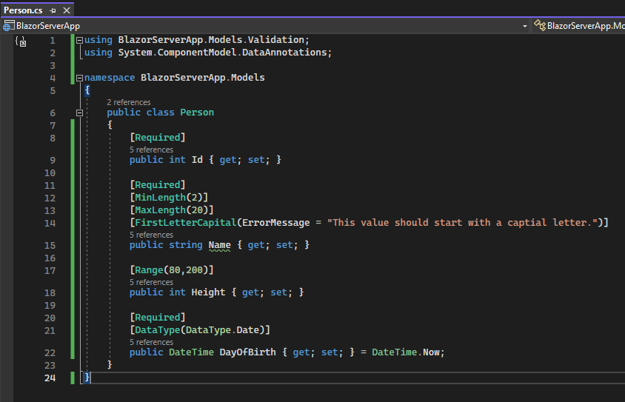
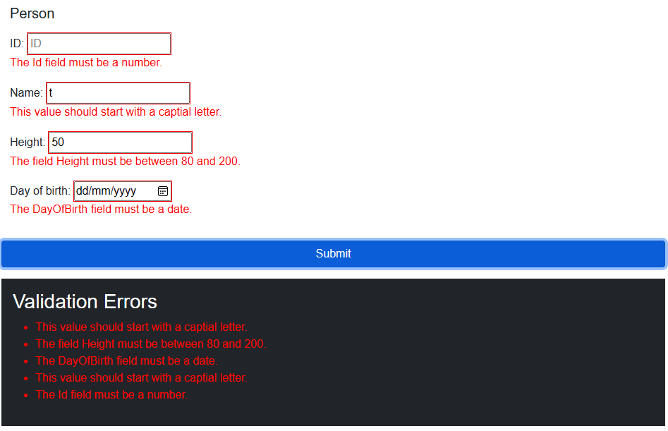
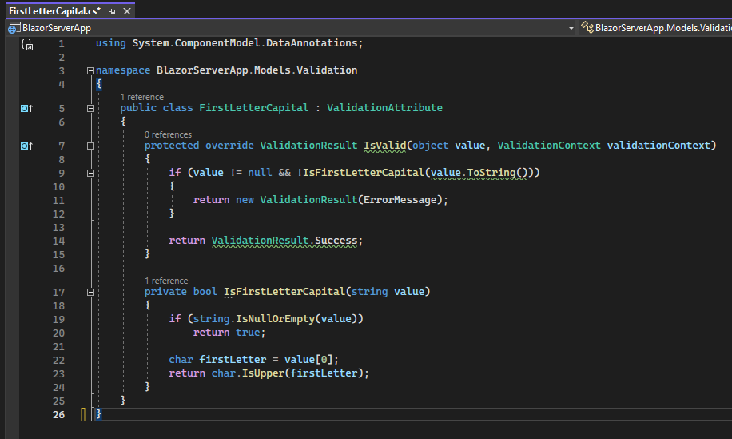
Validatie
Notes:
Voor de validatie wordt er gebruik gemaakt van DataAnnotations op je model.
De foutmeldingen kunnen weergeven worden per propertie of als een overzicht. Hier wordt gebruik gemkaat van ValidationMessage en ValidationSummary.
Het is ook mogelijk om je validatie zelf te schrijven zoals de firstLettterCapital.
45 sec

Slide 14
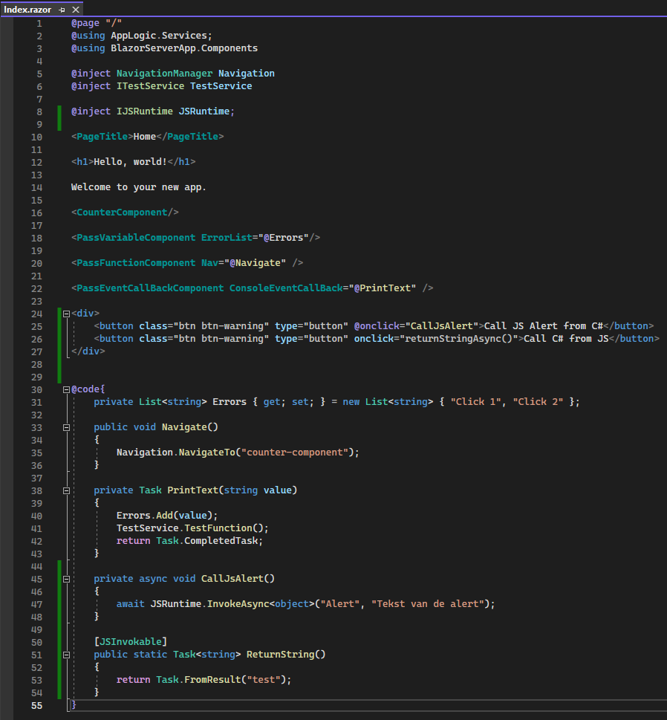
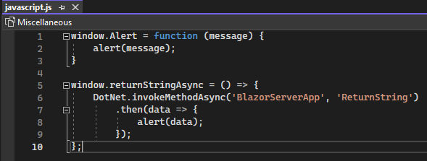
JavaScript
Interoperability
Notes:
In het begin is er aangegeven dat één van de doelen van Blazor het verminderen van javascript was. Tot nu toe is er nog geen enkele lijn javascript geschreven en dit heeft geen impact op wat er mogelijk is. Dus hier zijn ze ingeslaagt. Dit wordt nog versterkt met het stage project.
Dit betekend niet dat je geen javascript kan gebruiken. Integen deel zijn er leuke functionaliteiten.
JavaScript functie declareren in html (standard).
Je kan een C# functie schrijven die je koppelt met razor syntax (events) die een javascript aanroept.
En je kan ook een C# functie aanroepen vanuit javascript
Dus je kan makkelijk informatie uitwisselen tussen functie van c# en javascript en visaversa.
1min 20sec

Slide 15
Demo (Cutting Optimizer)

Slide 16

Conclusie
Verschillende uitvoermodellen (Server, WebAssembly en Hybrid)
Bouwt verder op Razor
Benodigde kennis C#, HTML en CSS
Werkt bidirectionele
Bevat de nodige bouwstenen
JavaScript wordt geminimaliseerd
Zeer goede documentatie
Notes:
De onderzoeksvraag was: Is Blazor volwassen genoeg?
Aan de hand van de praktische voorbeelden is het duidelijk dat het de nodig bouwstenen bezit en een goede basis heeft dankzij het verder bouwen op Razor. Wat de instap vergemakkelijked voor programmmeurs die in aanraking gekomen zijn met.NET of Razor.
Ook zijn er verschillende uitvoermodellen beschikbaar die aan verschillende noden voldoen en dus je applciatie flexiblier maken. Als je opzoekt bent naar een webapplicatie die de afhankelijkheid van JavaScript minimaliseerd is dit een uiters gepaste framework.
En misschien wel het belangrijkste wat Blazor te bieden heeft, is een zeer goede documentatie om je op weg te helpen.
1min 25sec

Slide 17
Reflectie
Notes:
Zeer grote uidaging (het onderzoek \ de stage project)
De grootste struikelblok voor mij was de paper schrijven. Dit heeft me een paar jaar gekost van mijn leven. Maar juist omdat dit een uitdaging was heb ik er veel van geleerd en voldoening aan en zelfs fier op het resultaat.
Waar ik heel tevreden over ben is hoe de communicatie verlopen is tussen de klant en mij. Dit verliep heel vlot en professioneel. Ook als er problemen voordeden of onderdelen dat niet duidelijk genoeg waren zijn we samen uitgeraakt.

Slide 18
Vragen?

